Slide 1
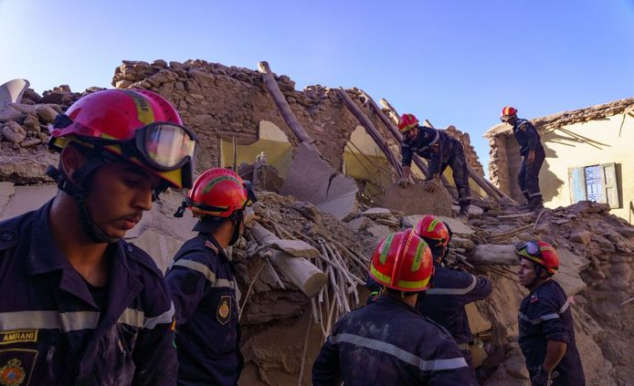

Slide 2
de handicap van een man met een misvormde hand
de hardheid van de farizeeën

Slide 3
casuïstiek: voor elke casus,
voor elk geval, een regeltje

Slide 4
de boodschap van Jezus:
behulpzame hand,
die er is als jij hem nodig hebt

Slide 5
wil Hij anderen de grond in boren?
Hij wil weten wat liefde is!

Slide 6
‘belachelijk dat christendom,
zo zit toch geen mens in elkaar!’

Slide 7
als Jezus het voor het zeggen krijgt….

Slide 8
ze hielden zich perfect aan de regels
alles klopte
alleen hun hart klopte niet voor de ander

Slide 9
leven in het licht
van Gods goedheid!

